Slide 1
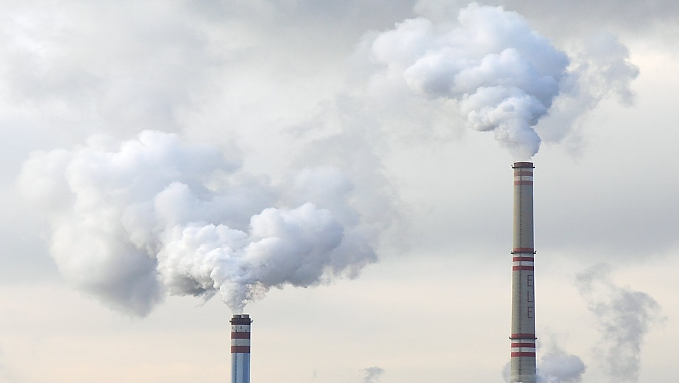
化工行业环境管理要求
汇报人：XX
日期：XX

Slide 2

目 录
1
  当前大气环境形势
2
  石化行业环境保护管理要求
3
  石化企业VOCs环保要求

Slide 3

1
  当前大气环境形势

Slide 4




当前大气环境形势
当前中国大气环境形势十分严峻，部分区域和城市大气灰霾现象突出，许多地区主要污染物排放量超过环境容量。在传统煤烟型污染尚未得到控制的情况下，以臭氧、细颗粒物（PM2.5）和酸雨为特征的区域性复合型大气污染日益突出，区域内空气重污染现象大范围同时出现的频次日益增多，严重制约社会经济的可持续发展，威胁人民群众身体健康。

Slide 5
2
  石化行业环境保护管理要求

Slide 6
大气污染防治行动计划
区域名称 | 省 份 | 重 点 控 制 区
京津冀 | 北京市 | 北京市
 | 天津市 | 天津市
 | 河北省 | 石家庄市、唐山市、保定市、廊坊市
长三角 | 上海市 | 上海市
 | 江苏省 | 南京市、无锡市、常州市、苏州市、南通市、扬州市、镇江市、泰州市
 | 浙江省 | 杭州市、宁波市、嘉兴市、湖州市、绍兴市
珠三角 | 广东省 | 广州市、深圳市、珠海市、佛山市、江门市、肇庆市、惠州市、东莞市、中山市
辽宁中部城市群 | 辽宁省 | 沈阳市
山东城市群 | 山东省 | 济南市、青岛市、淄博市、潍坊市、日照市
武汉及其周边城市群 | 湖北省 | 武汉市
长株潭城市群 | 湖南省 | 长沙市
成渝城市群 | 重庆市 | 重庆市主城区
 | 四川省 | 成都市
海峡西岸城市群 | 福建省 | 福州市、三明市
山西中北部城市群 | 山西省 | 太原市
陕西关中城市群 | 陕西省 | 西安市、咸阳市
甘宁城市群 | 甘肃省 | 兰州市
 | 宁夏回族自治区 | 银川市
新疆乌鲁木齐城市群 | 新疆维吾尔自治区 | 乌鲁木齐市
2013年
环保部发布《关于执行大气污染物特别排放限值的公告》——将对京津冀、长三角、珠三角等“三区十群”19个省（区、市）47个地级及以上城市控制区的火电、钢铁、石化、水泥、有色、化工等六大行业以及燃煤锅炉项目执行大气污染物特别排放限值。
2015年
京津冀、长三角、珠三角等区域要于2015年底前基本完成燃煤电厂、燃煤锅炉和工业窑炉的污染治理设施建设与改造，完成石化企业有机废气综合治理。
2017年
推进位于城市主城区的石化、化工等重污染企业环保搬迁、改造，到2017年基本完成。

Slide 7
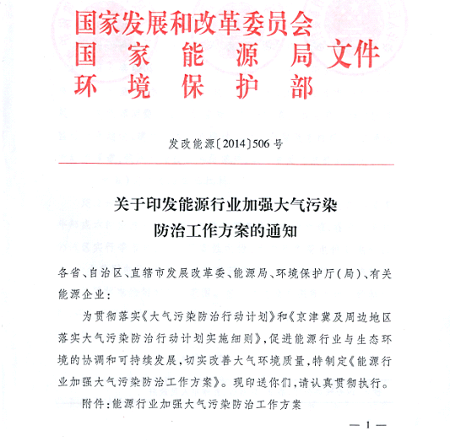
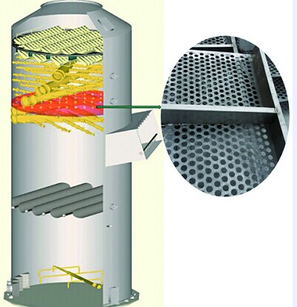
能源行业加强大气污染防治
所有燃煤电厂全部安装脱硫设施，除循环流化床锅炉以 外的燃煤机组均应安装脱硝设施，现有燃煤机组进行除尘升级改造油品质量升级时间表和炼油厂达标；
所有石化企业催化裂化装置安装脱硫设施，全面推行LDAR（泄漏检测与修复）技术改造，加强生产、储存和输送过程挥发性有机物泄漏的监测和监管；
每小时20蒸吨及以上的燃煤锅炉要实施脱硫，燃煤锅炉现有除尘设施实施升级改造；
加强环保设施运行维护，确保环保设施正常运行；排放不达标的火电机组要进行限期整改。

Slide 8

加快成品油质量升级工作方案
2016年1月1日起，东部地区全面供应符合国Ⅴ标准的车用汽油、柴油；
2016年1月1日起，开始在东部地区重点城市供应与国Ⅳ标准车用柴油相同硫含量的普通柴油；
2017年1月1日起，全国全面供应符合国Ⅴ标准的车用汽、柴油；
2017年7月1日，全国全面供应国Ⅳ标准普通柴油；
2018年1月1日起，全国供应与国Ⅴ标准车用柴油相同硫含量的普通柴油；
推动炼油企业加快升级，相应同步完成产品的质量升级。

Slide 9
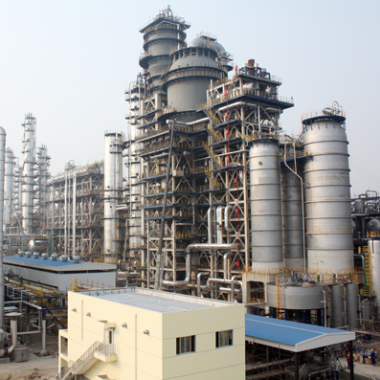
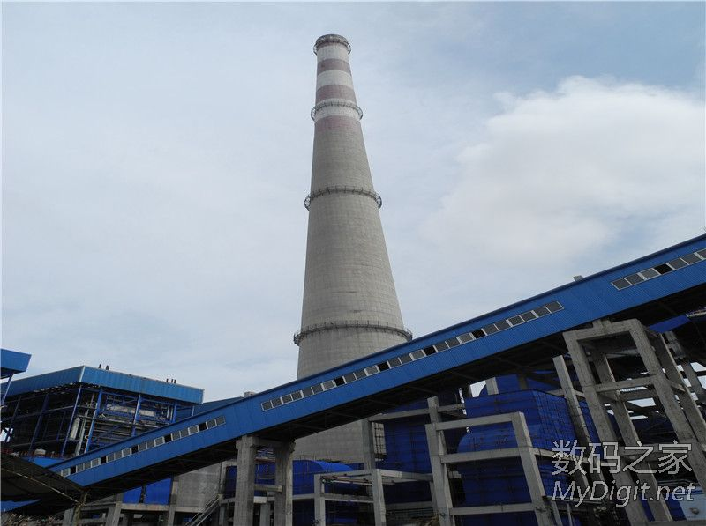
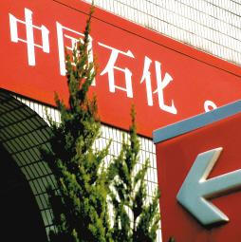
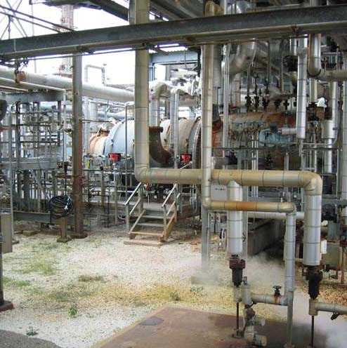
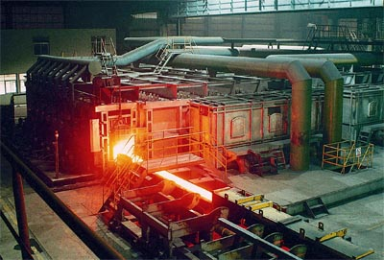
石化企业主要大气污染物排污节点
催化裂化
自备电厂
硫磺回收
加热炉

Slide 10
火电厂大气污染物排放标准（GB 13223—2011）
火力发电锅炉及燃气轮机组大气污染物排放浓度限值
序号 | 燃料和热能 转化设施类型 | 污染物项目 | 适用条件 | 限值（mg/m³） | 污染物排放监控位置
1 | 燃煤锅炉 | 烟尘 | 全部 | 30 | 烟囱或烟道
 |  | 二氧化硫 | 新建锅炉 | 100 200^{（1）}
 |  |  | 现有锅炉 | 200 400^{（1）}
 |  | 氮氧化物 （以NO₂计） | 全部 | 100 200^{（2）}
 |  | 汞及其化合物 | 全部 | 0.03
注：（1）位于广西壮族自治区、重庆市、四川省和贵州省的火力发电锅炉执行该限值。 （2）采用W型火焰炉膛的火力发电锅炉，现有循环流化床火力发电锅炉，以及2003年12月31日前建成投产或通过建设项目环境影响报告书审批的火力发电锅炉执行该限值。

Slide 11
火电厂大气污染物排放标准（GB 13223—2011）
火力发电锅炉及燃气轮机组大气污染物排放浓度限值
序号 | 燃料和热能 转化设施类型 | 污染物项目 | 适用条件 | 限值（mg/m³） | 污染物排放监控位置
2 | 以油为燃料的锅炉或燃气轮机组 | 烟尘 | 全部 | 30 | 烟囱或烟道
 |  | 二氧化硫 | 新建锅炉及燃气轮机组 | 100
 |  |  | 现有锅炉及燃气轮机组 | 200
 |  | 氮氧化物（以NO₂计） | 新建燃油锅炉 | 100
 |  |  | 现有燃油锅炉 | 200
 |  |  | 燃气轮机组 | 120

Slide 12
火电厂大气污染物排放标准（GB 13223—2011）
火力发电锅炉及燃气轮机组大气污染物排放浓度限值
序号 | 燃料和热能 转化设施类型 | 污染物项目 | 适用条件 | 限值（mg/m³） | 污染物排放监控位置
3 | 以气体为燃料的锅炉或燃气轮机组 | 烟尘 | 天然气锅炉及燃气轮机组 | 5 | 烟囱或烟道
 |  |  | 其他气体燃料锅炉及燃气轮机组 | 10
 |  | 二氧化硫 | 天然气锅炉及燃气轮机组 | 35
 |  |  | 其他气体燃料锅炉及燃气轮机组 | 100
 |  | 氮氧化物（以NO₂计） | 天然气锅炉 | 100
 |  |  | 其他气体燃料锅炉 | 200
 |  |  | 天然气燃气轮机组 | 50
 |  |  | 其他气体燃料燃气轮机组 | 120

Slide 13
火电厂大气污染物排放标准（GB 13223—2011）
大气污染物特别排放限值
序号 | 燃料和热能 转化设施类型 | 污染物项目 | 适用条件 | 限值（mg/m³） | 污染物排放监控位置
1 | 燃煤锅炉 | 烟尘 | 全部 | 20 | 烟囱或烟道
 |  | 二氧化硫 | 全部 | 50
 |  | 氮氧化物 （以NO₂计） | 全部 | 100
 |  | 汞及其化合物 | 全部 | 0.03
2 | 以油为燃料的锅炉或燃气轮机组 | 烟尘 | 全部 | 20
 |  | 二氧化硫 | 全部 | 50
 |  | 氮氧化物 （以NO₂计） | 燃油锅炉 | 100
 |  |  | 燃气轮机组 | 120
3 | 以气体为燃料的锅炉或燃气轮机组 | 烟尘 | 全部 | 5
 |  | 二氧化硫 | 全部 | 35
 |  | 氮氧化物 （以NO₂计） | 燃油锅炉 | 100
 |  |  | 燃气轮机组 | 50

Slide 14
石油炼制工业污染物排放标准（GB 31570—2015）
2015年7月1日起新建企业实施，2017年7月1日起全面实施
序号 | 污染物项目 | 工艺加热炉 | 催化裂化催化剂再生烟气 | 重整催化剂再生烟气 | 酸性气回收装置 | 氧化沥青装置 | 废水处理有机废气收集处理装置 | 有机废气排放口 | 污染物排放监控位置
1 | 颗粒物 | 20 | 50 | - | - | - | - | - | 车间或生产设施排气筒
2 | 镍及其化合物 | - | 0.5 | - | - | - | - | -
3 | 二氧化硫 | 100 | 100 | - | 400 | - | - | -
4 | 氮氧化物 | 150 180 | 200 | - | - | - | - | -
5 | 硫酸雾 | - | - | - | 30 | - | - | -
6 | 氯化氢 | - | - | 30 | - | - | - | -
7 | 沥青烟 | - | - | - | - | 20 | - | -
8 | 苯并（a）芘 | - | - | - | - | 0.0003 | - | -
9 | 苯 | - | - | - | - | - | 4 | -
10 | 甲苯 | - | - | - | - | - | 15 | -
11 | 二甲苯 | - | - | - | - | - | 20 | -
12 | 非甲烷总烃 | - | - | 60 | - | - | 120 | 去除效率≥95%

Slide 15
石油炼制工业污染物排放标准（GB 31570—2015）
2015年7月1日起新建企业实施，2017年7月1日起全面实施
序号 | 污染物项目 | 工艺加热炉 | 催化裂化催化剂再生烟气 | 重整催化剂再生烟气 | 酸性气回收装置 | 氧化沥青装置 | 废水处理有机废气收集处理装置 | 有机废气排放口 | 污染物排放监控位置
1 | 颗粒物 | 20 | 30 | - | - | - | - | - | 车间或生产设施排气筒
2 | 镍及其化合物 | - | 0.3 | - | - | - | - | -
3 | 二氧化硫 | 50 | 50 | - | 100 | - | - | -
4 | 氮氧化物 | 100 | 100 | - | - | - | - | -
5 | 硫酸雾 | - | - | - | 5^{（3）} | - | - | -
6 | 氯化氢 | - | - | 10 | - | - | - | -
7 | 沥青烟 | - | - | - | - | 10 | - | -
8 | 苯并（a）芘 | - | - | - | - | 0.0003 | - | -
9 | 苯 | - | - | - | - | - | 4 | -
10 | 甲苯 | - | - | - | - | - | 15 | -
11 | 二甲苯 | - | - | - | - | - | 20 | -
12 | 非甲烷总烃 | - | - | 30 | - | - | 120 | 去除效率≥97%
注：（1）催化裂化余热锅炉吹灰时，再生烟气污染物浓度最大值不应超过表中限值的2倍且每次持续时间不应大于1小时。 （2）有机废气中若含有颗粒物、二氧化硫或氮氧化合物，执行工艺加热炉相应污染物控制要求。 （3）酸性气体回收装置产生硫酸时执行该限值。

Slide 16
石油化学工业污染物排放标准（GB 31571—2015）
2015年7月1日起新建企业实施，2017年7月1日起全面实施
序号 | 污染物项目 | 工艺加热炉 | 有机废气排放口 |  |  | 污染物排放监控位置
 |  |  | 废水处理有机废气收集处理装置 | 含卤代烃有机废气 | 其他有机废气
1 | 颗粒物 | 20 | - | - | - | 车间或生产设施排气筒
2 | 二氧化硫 | 100 | - | - | -
3 | 氮氧化物 | 150 180（2） | - | - | -
4 | 非甲烷总烃 | - | 120 | 去除效率≥95% | 去除效率≥95%
5 | 氯化氢 | - | - | 30 | -
6 | 氟化氢 | - | - | 5.0 | -
7 | 溴化氢 | - | - | 5.0 | -
8 | 氯气 | - | 4 | 5.0 | -
9 | 废气有机特征污染物 | - | 15 |  | -

Slide 17
石油化学工业污染物排放标准（GB 31571—2015）
2015年7月1日起新建企业实施，2017年7月1日起全面实施
序号 | 污染物项目 | 工艺加热炉 | 有机废气排放口 |  |  | 污染物排放监控位置
 |  |  | 废水处理有机废气收集处理装置 | 含卤代烃有机废气^{（1）} | 其他有机废气^{（1）}
1 | 颗粒物 | 20 | - | - | - | 车间或生产设施排气筒
2 | 二氧化硫 | 50 | - | - | -
3 | 氮氧化物 | 100 | - | - | -
4 | 非甲烷总烃 | - | 120 | 去除效率≥97% | 去除效率≥97%
5 | 氯化氢 | - | - | 30 | -
6 | 氟化氢 | - | - | 5.0 | -
7 | 溴化氢 | - | - | 5.0 | -
8 | 氯气 | - | 4 | 5.0 | -
9 | 废气有机特征污染物 | - | 有机特征污染物及排放浓度限值
注：（1）有机废气中若含有颗粒物、二氧化硫或氮氢化物，执行工艺加热炉相应污染物控制要求。 （2）待国家污染物检测方法标准发布后实施。

Slide 18
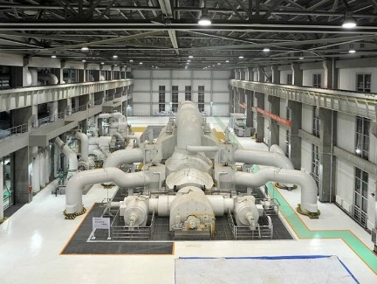
燃煤机组节能减排升级与改造
新建燃煤机组
现有燃煤机组
东部地区（辽、京、津、冀、鲁、沪、苏、浙、闽、粤、琼）基本达到燃气轮机组排放限值（基准氧含量6%条件下，烟尘、二氧化硫、氮氧化物浓度分别不高于10、35、50毫克/立方米），中部（黑、吉、晋、皖、鄂、湘、豫、赣）原则上达到，西部鼓励达到
东部地区30万千瓦及以上公用机组、10万千瓦及以上自备机组及其他有条件的机组，改造后基本达到燃气轮机组排放限值
不具备改造条件
落后机组淘汰
燃煤机组必须安装高效脱硫脱硝除尘设施，推动实施烟气脱硝全工况运行
限期治理，一厂一策，做到稳定达标
达标排放是法定责任
对经整改仍不符合能耗、环保、质量、安全等要求的，由地方政府予以淘汰关停
优先淘汰改造后仍不符合能效、环保等标准的30万千瓦以下机组

Slide 19
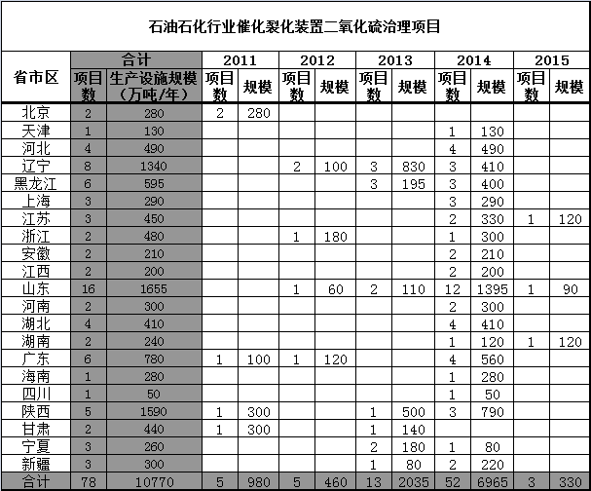
“十二五”催化裂化二氧化硫治理目标责任书项目

Slide 20
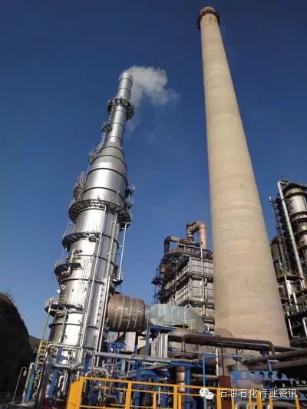
催化裂化再生烟气脱硫进展
主要采用钠碱法脱硫工艺，部分配套建设SCR脱硝；
集中在2013、2014年建成；
中石油、中石化进展较快；
截至2014年底，中石油27套、3870万吨配套建设脱硫设施，约占69%。
中石化40套、6095万吨，约80%。

Slide 21
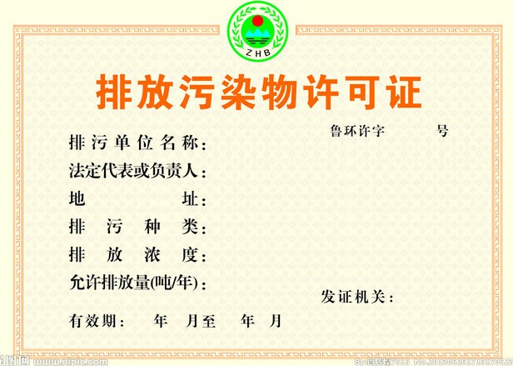
排污许可管理要求
《大气法》
排放工业废气或者本法第七十八条规定名录中所列有毒有害大气污染物的企业事业单位、集中供热设施的燃煤热源生产运营单位以及其他依法实行排污许可管理的单位，应当取得排污许可证。排污许可的具体办法和实施步骤由国务院规定。
《环保法》
第四十五条国家依照法律规定实行排污许可管理制度。实行排污许可管理的企业事业单位和其他生产经营者应当按照排污许可证的要求排放污染物；未取得排污许可证的，不得排放污染物。

Slide 22
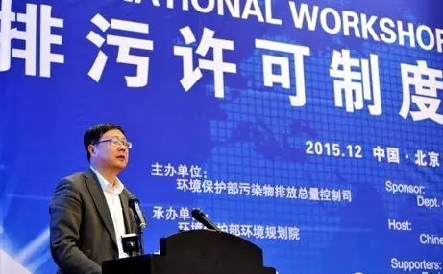
《控制污染物排放许可制实施方案》
精简高效，衔接顺畅
衔接环境影响评价管理制度，融合总量控制制度，为排污收费、环境统计、
排污权交易等工作提供统一的污染物排放数据。
公平公正，一企一证
向企业核发的排污许可证，作为生产运营期排污行为的唯一行政许可，并明确其排污行为依法应当遵守的环境管理要求和承担的法律责任义务。
全责清晰，强化监管
企事业单位依法申领排污许可证，按证排污，自证守法。环境保护部门基于企事业单位守法承诺，依法发放排污许可证，依证强化事中事后监管，对违法排污行为实施严厉打击。
建立和完善排污许可制度，是环保部贯彻落实党中央国务院生态文明体制改革的任务之一。去年11月，国务院出台《控制污染物排放许可制实施方案》，明确了制度改革的顶层设计和实施路径。
公开透明，社会共治
申领、核发、监管流程全过程公开，企事业单位污染物排放和环境保护部门监管执法信息及时公开。

Slide 23

工作目标
  为贯彻落实《控制污染物排放许可制实施方案》的总体要求，率先实施火电、造纸行业排污许可制度，建立火电等行业排污许可制技术方法体系和“一证式”管理模式，推动企业全面达标排放，促进环境质量有效改善，形成可推广、可复制的行业排污许可管理经验，为在全国全面实施排污许可制度奠定基础。
  2017年6月底前，完成全国火电（含自备电厂）、造纸企业排污许可证申请核发。持证企业基本建立自行监测、信息公开、记录台账及定期报告制度。完成“1+2”城市钢铁、水泥企业排放许可证核发工作。
  2017年10月底前，完成“2+26”城市钢铁、水泥行业排污许可证发放工作。
  2017年12月底前，完成《大气污染防治行动计划》和《水污染防治行动计划》规定的重点行业和产能过剩行业排污许可证的申请与核发工作。

Slide 24
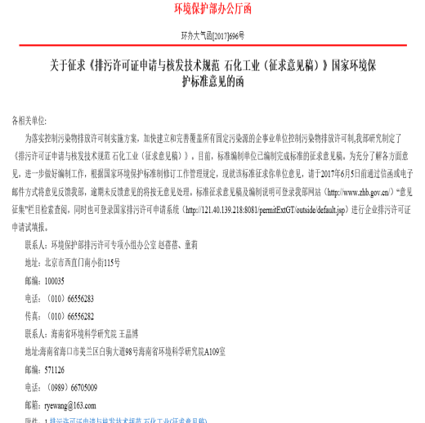
《排污许可证申请与核发技术规范石化工业》（征求意见稿）
企业排污许可证申请试填报网址：
http://121.40.139.218:8081/permitExtGT/outside/default.jsp
意见征集网址：
http://www.zhb.gov.cn/gkml/hbb/bgth/201705/t20170508_413700.htm
适用：
用于指导石化工业排污单位填报《排污许可证申请表》及网上填报相关申请信息，同时适用于指导核发机关审核确定排污许可证许可要求
主要内容：
规定了石化工业排污单位排污许可证申请与核发的填报要求、许可排放限值确定、合规判定方法、实际排放量核算方法以及自行监测、环境管理台账与执行报告等环境管理要求，提出石化工业污染防治可行技术

Slide 25
《排污许可证申请与核发技术规范石化工业》（征求意见稿）
现有污染源
新增污染源
对于新增污染源，依据环境影响评价文件及批复要求、总量控制指标及本标准推荐的方法从严确定许可排放限值。
对于现有污染源，依据总量控制指标及本标准推荐的方法从严确定许可排放限值。
许可排放限值一般原则

Slide 26

《排污许可证申请与核发技术规范石化工业》（征求意见稿）
许可排放限值
排放标准
许可排放限值
废水
化学需氧量、氨氮、总氮、总磷
许可排放限值
废气有组织
颗粒物、二氧化硫、氮氧化物、挥发性有机物
废气无组织
挥发性有机物

Slide 27
技术规范编制思路
原辅材料、产品
生产设施（编码）
排放口
（编码）
污染治理设施（编码）
企业许可证（唯一编码）
排放
标准
污染
因子
自行
监测
污染治理设施运行维护
许可量（年）
许可浓度
达标判定
台账记录、执行报告、信息公开

Slide 28

重污染天气应急预案修订
2017年4月28日，印发《重污染天气应急预案修订工作方案》（征求意见稿），正式征求“2+26”城市人民政府以及京津冀晋鲁豫环境保护厅（局）意见，要求5月5日17时前反馈。
提出预警启动和解除、打断判定、区域应急联动的明确规定和标准；明确不同预警级别污染物减排比例、减排基数核算方法及减排措施和路径；细化应急措施清单编制工作，规定修订方式、程序及完成时限。

Slide 29
重污染天气应急预案修订
预警级别 | 预警分级标准
蓝色预警 | 预测AQI日均值>200，且未达到高级别预警条件
黄色预警 | 预测AQI日均值＞200将持续2天及以上，且未达到高级别预警条件
橙色预警 | 预测AQI日均值>200将持续3天及以上，或预测AQI日均值>300，且未达到高级别预警条件；
红色预警 | 预测AQI日均值>200将持续4天及以上，或预测AQI日均值>300将持续2天及以上，或预测AQI日均值达到500。
当预测发生前后两次重污染过程，且间隔时间不超过24小时，应按一次重污染过程统计，从严启动预警。
当预测或监测空气质量改善到轻度污染及以下级别，且预测将持续超过36小时，可以解除预警，并提前24小时发布解除预警信息。

Slide 30

重污染天气应急预案修订
区域应急联动
京津冀及周边地区各地级以上城市要将区域应急联动措施纳入当地重污染天气应急预案。
预测区域内多个连片城市空气质量达到启动橙色及以上预警级别时，基于气象条件、区域传输及科学会商的决策结果，环境保护部按照推送的预警提示信息，组织相关城市同步启动橙色及以上级别的空气质量预警，开展区域应急联动。

Slide 31
重污染天气应急预案修订
减排比例
预警等级 | SO₂、NOx、颗粒物等 | VOCs
蓝色预警 | 10% | 5%
黄色预警 | 20% | 10%
橙色预警 | 30% | 15%
红色预警 | 40% | 20%
各地根据本地污染排放结构，可内部调整SO₂和NOx的减排比例，但二者减排比例之和不应低于上述总体要求。
提出了主要污染物减排途径、不同污染源减排措施及路径。

Slide 32

重污染天气应急预案修订
减排基数核定
各级别减排比例按日排放基数核算。日排放基数为年排放基数折算到每日的排放量。
年排放基数包含工业企业、民用散煤、移动源和10蒸吨以上燃煤锅炉排放量；扬尘排放量作为颗粒物排放量的一部分单独计算，按照城市冬季细颗粒物来源解析结果确定比例上限。
工业企业原则上按照全年排放量除以330天折算；采暖锅炉按照120天折算；民用散煤按照150天折算；移动源和扬尘按照365天折算。
“散乱污”企业和列入本年度淘汰的10蒸吨及以下燃煤锅炉、茶炉大灶、经营性小煤炉等行业污染排放，不纳入年排放基数。
年排放基数每年核定一次。

Slide 33

重污染天气应急预案修订
工业源
产业集群
采暖锅炉
民用散煤
其他民用源
道路移动源
非道路机械
扬尘源
总体技术路线
基本情况
污染源解析
2016年
排放清单
组分构成
行业贡献
应急预案清单
2017年常规性
治理措施
扣除
2017年重污染应急预案清单
应急预案措施
行业减排途径
不同预警等级应急措施
企业“一厂一策”操作方案
制定各预警等级应急预案
否
清单核算
评估
预案评估
空气质量模拟
是否满足
减排比例、空气质量改善
要求
是
重污染应急预案

Slide 34
减排技术方法
行业特点 | 减排措施 | 行业列举
产能严重过剩且生产工艺可间歇式生产 | 季节性错峰生产 | 水泥、铸造、制药、农药
产能过剩、企业启停周期长且启停期间污染排放明显增加 | 根据市场供求关系，采取轮流错峰生产 | 钢铁行业、砖瓦窑
市场供需基本平衡或供需紧张且启停较容易 | 实施停限产 | 印刷、废塑料加工、混凝土搅拌
部分工序排放贡献大 | 停限产部分工序 | 喷涂、烘干
生产工艺为连续生产无法停产，但通过降低负荷能够减少污染排放 | 长期降低生产负荷 | 焦化行业季节性降低生产负荷
生产工艺为连续生产且负荷很难降低 | 提高治污设备运行效率 | 平板玻璃
污染排放突出的机动车 | 企业错峰运输 | 重型载货汽车
暂无法采取应急管控措施 | 不采取应急管控 | 采暖锅炉、民用散煤、达到超低排放的火电企业、生活VOCs排放

Slide 35

典型行业企业重污染应急预案“一厂一策”案例
错峰生产——霸州市胜芳联合化工有限公司
企业基本情况：
霸州市胜芳联合化工有限公司是一家专业从事甲醛生产的企业。主要的原辅材料为甲醇、乙醛、氢氧化钠。主要产品为甲醛，产能6万吨。
污染物排放情况：
吨／年 | SO₂ | NOx | 烟粉尘 | VOCs
全厂 | 10.8 | 17.5 | 9.1 | 1.0
应急减排措施：
冬季采暖季实施错峰停产，停产时间为每年11月15日至次年3月15日。

Slide 36
典型行业企业重污染应急预案“一厂一策”案例
应急停产——廊坊华日家具股份有限公司
企业基本情况：
廊坊华日家具股份有限公司为木制家具制造企业。主要生产原料为木材和木器涂料，主要产品为木制家具。企业具有两条生产线，其中1#生产线采用溶剂型木器涂料，2#生产线采用水性木器涂料。
污染物排放情况：
颗粒物（粉尘）主要在机加工和打磨环节排放，公司年粉尘排放量为2.02吨； VOCs主要在涂装工序排放，年排放量为59.64吨。
应急减排措施：
蓝色预警：原料运输及产品发货车次减少50%
黄色预警：禁止原料运输及产品发货车进厂
橙色预警：1#生产线涂装、流平和烘干工序停产；禁止原料运输及产品发货车进厂
红色预警：1#生产线涂装、流平和烘干工序停产；禁止原料运输及产品发货车进厂

Slide 37
3
  石化企业VOCs环保要求

Slide 38

《重点区域大气污染防治“十二五”规划》
开展VOCs摸底调查
全面开展油品储运销VOCs回收治理
大力削减石化行业VOCs排放
完善重点行业VOCs控制要求和政策体系
积极推进有机化工等行业VOCs控制

Slide 39

《大气污染防治行动计划》
重点行业主要大气污染物排放强度到2017年底下降30%以上；
在石化、有机化工、表面涂装、包装印刷等行业实施挥发性有机物综合整治；
在石化行业开展“泄漏检测与修复”技术改造；
限时完成加油站、储油库、油罐车的油气回收治理；
将挥发性有机物纳入排污费征收范围。

Slide 40
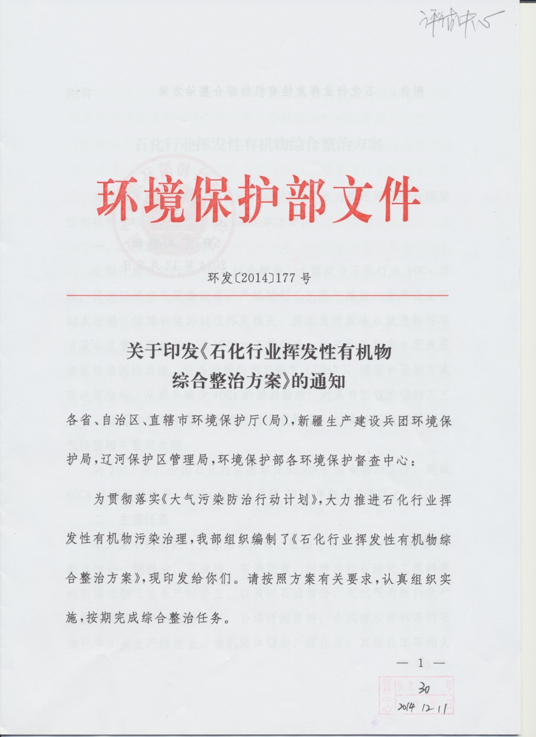
《石化行业挥发性有机物综合整治方案》
1
贯彻落实《大气污染防治行动计划》
2
《关于印发〈石化行业挥发性有机物综合整治方案〉的通知》（环发〔2014〕177号）
3
《关于开展〈石化行业挥发性有机物综合整治方案（征求意见稿）〉配套工作建议的函》
4
《关于印发〈 石化行业VOCs污染源排查工作指南〉 及〈石化企业泄漏检测与修复工作指南〉的通知》（环办〔2015〕104号）

Slide 41
《石化行业挥发性有机物综合整治方案》
严格建设项目环境准入
完善VOCs监督管理体系
严实施VOCs全过程污染控制
主要任务
组织企业开展VOCs污染源排查
大力推进清洁生产
全面推行“泄漏检测与修复”
加强有组织工艺废气治理
严格控制储存、装卸损失
强化废水废液废渣系统逸散废气治理
加强非正常工况污染控制
建立企业VOCs管理体系
进行VOCs污染源排查

Slide 42

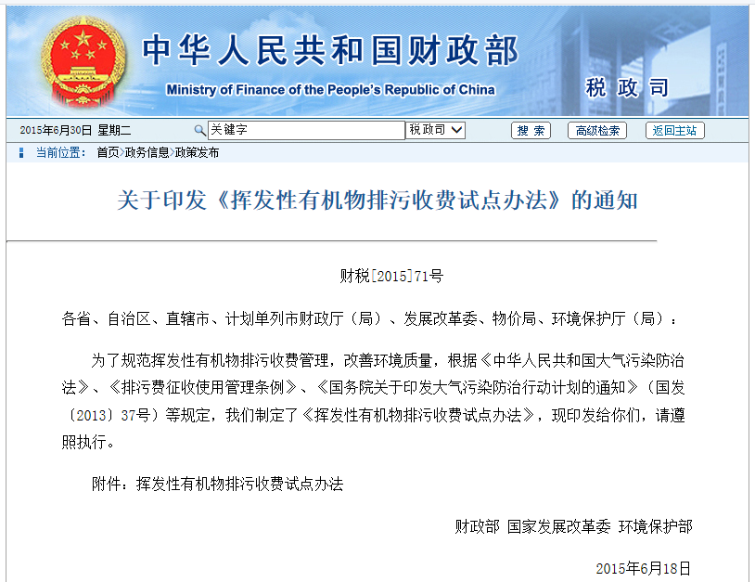
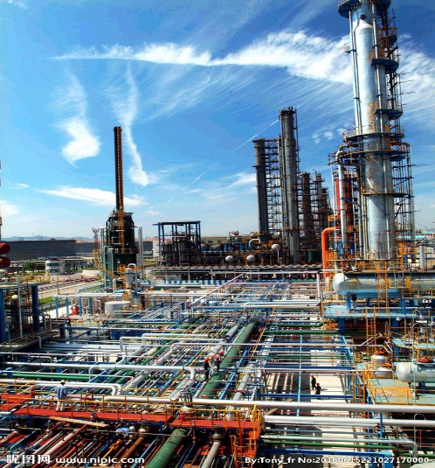
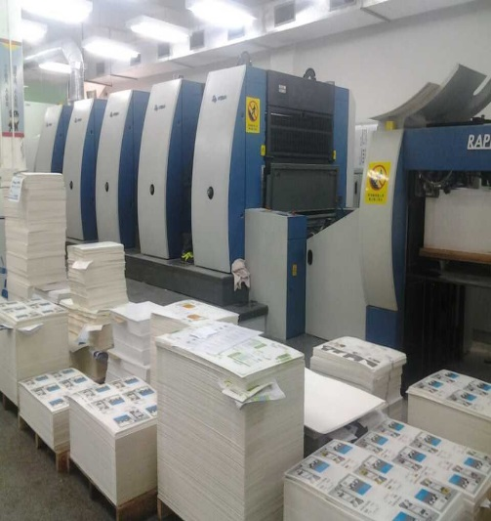
《挥发性有机物排污收费试点办法》
试点行业
（排污收费倒逼污染减排）
石油
化工行业
包装
印刷行业

Slide 43
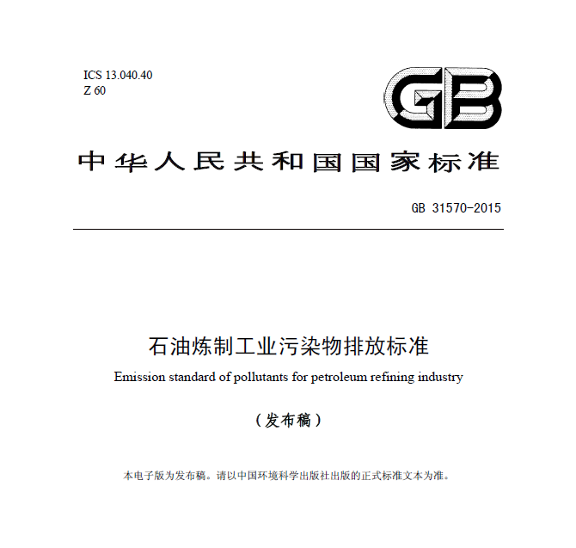
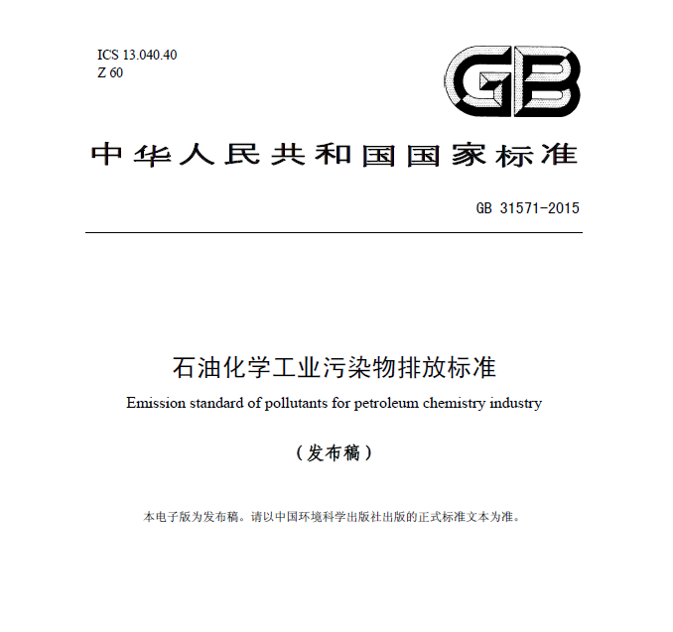
石油炼制和石油化工排放标准
标准从有组织工艺废气、储存、装卸、废水及LDAR等方面，对石化企业VOCs排放标准限值及管控方面提出了相关要求。

Slide 44

“十三五”国民经济和社会发展规划纲要
纲要
以环境质量为核心，实行最严格环保制度，形成政府、企业、公众共治的环境治理体系；
推进多污染物综合防治和环境治理，实施工业污染源全面达标排放计划；
将细颗粒物等环境质量指标列入约束性指标，VOCs减排10%；
建立统一公平、覆盖所有固定污染源的企业排放许可制。

Slide 45
“十三五”生态环境保护规划
目标：在重点地区、重点行业推进挥发性有机物总量控制，全国排放总量下降10%以上；
控制重点地区重点行业挥发性有机物排放：石化、有机化工、表面涂装、包装印刷等重点行业挥发性有机物控制，细颗粒物和臭氧污染严重的（16省份）实施行业挥发性有机物总量控制，制定挥发性有机物总量控制目标和实施方案；
挥发性有机物综合整治：开展石化企业挥发性有机物治理，实施有机化工园区、医药化工园区及煤化工基地挥发性有机物综合整治，推进加油站、油罐车、储油库油气回收及综合治理。推动工业涂装和包装印刷行业挥发性有机物综合整治。

Slide 46
“十三五”挥发性有机物污染防治工作方案（征求意见稿）
主要目标：
到2020年，全面建立以改善环境质量为核心的VOCs污染防治管理体系，实施重点工业行业排污许可制，在重点地区、重点行业推进VOCs排放总量控制，全国排放总量下降10%以上。通过与NOx等污染物的协同控制，O₃污染加重趋势得到遏制，PM_{2.5}污染状况持续改善。

Slide 47
“十三五”挥发性有机物污染防治工作方案（征求意见稿）
主要任务-石油和化工行业达标排放治理
全面推进泄漏检测与修复（LDAR）：
石油和化工企业要建立LDAR管理制度及信息管理平台，严格按照相关要求持续推进LDAR工作。重点加强搅拌器、泵、压缩机等动密封点，及低点倒淋、取样口、高点放空、液位计、仪表连接件等静密封点的泄漏管理，并严格落实排污许可证定期报告和信息公开要求。

Slide 48
“十三五”挥发性有机物污染防治工作方案（征求意见稿）
严格控制储存、装卸损失：
真实蒸汽压大于等于76.6kPa的挥发性有机液体储存应采用压力罐；真实蒸汽压大于等于5.2kPa且小于76.6kPa的挥发性有机液体储存，优先采用压力罐、低温罐、高效密封的浮顶罐，采用固定顶罐的应安装顶空联通置换油气回收装置，苯、甲苯、二甲苯等有毒有害物质储罐应采用高效密封的浮顶罐。有机液体装卸必须采取全密闭底部装载、顶部浸没式装载等方式，汽油、航空汽油、石脑油、煤油等高挥发性有机液体和苯、甲苯、二甲苯等有毒有害物质的装卸过程采取高效油气回收措施，使用具有油气回收接口的车船。

Slide 49
“十三五”挥发性有机物污染防治工作方案（征求意见稿）
强化废水处理系统等逸散废气收集治理：
废水集输、储存、处理处置过程中的集水井（池）、调节池、隔油池、气浮池、浓缩池等高浓度VOCs的逸散环节应采用密闭收集措施，并采取回收利用措施，难以利用的应安装高效治理设施；在生化池等低浓度VOCs的逸散环节需采用密闭工艺，并采取相应的处理措施，禁止稀释排放。

Slide 50
“十三五”挥发性有机物污染防治工作方案（征求意见稿）
加强有组织工艺废气治理：
工艺弛放气、酸性水罐工艺尾气等含高浓度VOCs的工艺废气优先回收利用，对难以利用的，应送火炬系统，或采用催化焚烧、热力焚烧等销毁措施。氧化尾气、重整催化剂再生尾气等含低浓度VOCs的工艺废气需采用催化焚烧、热力焚烧等销毁措施。

Slide 51
“十三五”挥发性有机物污染防治工作方案（征求意见稿）
加强石油和化工企业非正常工况排放控制：
企业应制定开停车、检维修等非正常工况的操作规程和污染控制措施，环境保护主管部门要加强监管。在确保安全前提下，非正常工况排放的有机废气严禁直接排放，有火炬系统的，宜送入火炬系统处理，禁止熄灭火炬长明灯；无火炬系统的，应采用冷凝、吸收、吸附等处理措施，降低排放量。加强操作管理，减少非计划停车及事故工况发生频次；对事故工况，企业应开展事后评估并及时向当地环境保护主管部门报告。企业应做好检维修记录，并及时向社会公开非正常工况相关环境信息，接受社会监督。

Slide 52
“十三五”挥发性有机物污染防治工作方案（征求意见稿）
石油和化工行业治理重点工程：
2017年底前，250家、总炼油能力7.1亿吨的石油炼制企业严格按照排污许可证管理要求完成VOCs治理工作。加大化工企业VOCs治理力度，严格执行排污许可管理要求。

Slide 53
“十三五”挥发性有机物污染防治工作方案（征求意见稿）
加强统计与调查：
将VOCs纳入第二次全国污染源普查工作中，掌握VOCs排放与治理的基本情况。结合城市污染源排放清单编制工作和排污许可证实施情况，建立完善VOCs排放清单，并实施动态更新。加强VOCs减排核查核算，出台重点行业环境影响评价源强核算技术指南及排污许可相关技术规范。探索引入第三方核算机制。

Slide 54
“十三五”挥发性有机物污染防治工作方案（征求意见稿）
建立健全VOCs监测监控体系：
加强环境质量和污染源排放VOCs自动监测工作，强化VOCs执法能力
建设，全面提升VOCs环保监管能力。加强城市大气环境VOCs自动监测能力建设，重点地区O₃超标的城市至少要建设一套VOCs组分在线监测系统，并加强量值溯源分析。加强执法人员装备和能力建设，配备便携式VOCs检测仪，加强对企业VOCs排放日常监管。加强企业有组织排放VOCs自动监控能力建设，将石化、化工、包装印刷、工业涂装等VOCs重点排放源纳入重点排污单位名录，“十三五”期间对主要排污口安装污染物排放自动监控设备，并与环保部门联网，其他企业逐步配备自动监控或便携式VOCs检测仪。推进VOCs重点排放源厂界环境VOCs监测设施建设。加快重点行业自行监测指南制定工作，暂无行业自行监测指南的，每年至少要开展一次VOCs排放自行检测。工业园区应结合园区排放特征，配置自动触发式VOCs连续自动采样体系或符合园区排放特征的VOCs监测监控体系。

Slide 55
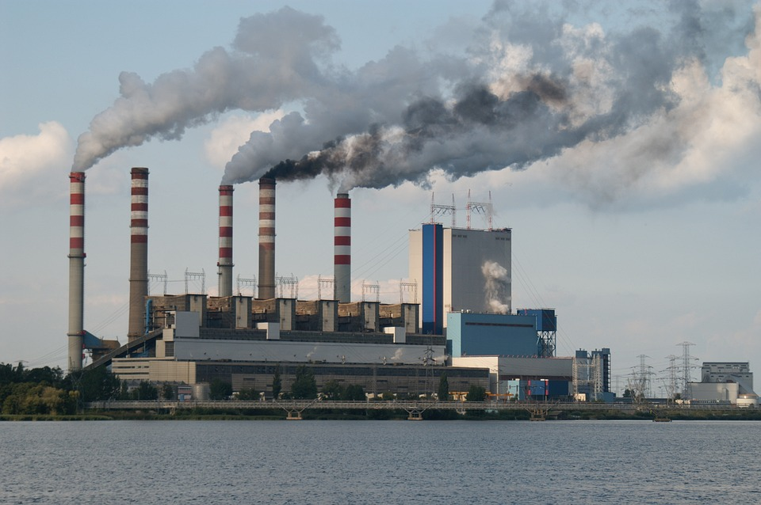
石化行业VOCs管控进展
截至2016年底，各省（市、自治区）根据《石化行业挥发性有机物综合整治方案》，制订了工作方案、实施方案、治理计划或实施细则等，进一步明确了辖区内重点行业的挥发性有机物的防治工作。
各省（市、自治区）石化行业VOCs综合整治工作正在有序地推进。其中，西藏、贵州2省没有石化企业，云南没有正在运行的石化企业，这3个地区主要对加油站、储油库等采取了油气回收措施。其余28个省，均开展了石化企业VOCs综合整治工作。

Slide 56
石化行业VOCs管控进展
部分省（直辖市、自治区）石化行业VOCs综合整治工作存在进度滞后问题
部分地区未按时完成本辖区石化行业挥发性有机物排放的摸底调查工作，大多数石化企业VOCs治理措施尚处于计划实施阶段，京津冀、长三角、珠三角等重点地区石化企业未按时完成VOCs治理方案。

Slide 57
石化行业VOCs管控进展
实施末端治理措施，却难以达到减排效果
如部分企业对装卸系统加装油气回收设施，运行一段时间未回收到物料或年回收3-4吨。
企业人员对VOCs管控的认知和对文件的理解不到位
部分企业将VOCs管控未能将其当成系统工程，简单纳入企业环保部门管理，仅单纯通过末端治理措施管控VOCs。部分企业误将有机液体储存氮封作为VOCs治理措施。
以全过程精细化的思想而非单一的末端治理，根据VOCs以无组织排放为主的特点，细化各个排放源项和排放节点，提出控制措施。

Slide 58
VOCs的管控理念
02
04
移动源、面源/消费源
固定源：设备泄漏、污水收集处理、储罐等
冷凝、吸收、吸附、膜分离等物理回收技术
焚烧、RTO、RCO、光催化氧化、生物法等
自然源
人为源：移动源、面源/消费源、工业固定源
种类众多
核算难度大
烯烃、芳烃、醇、醛、有机酸、脂类
含硫、含氮、卤代烃等
参数量大面广
实测、物料衡算、理论计算等多种方法共存
源项广泛
无组织为主
治理方法多
01
03
05

Slide 59

VOCs的管控理念
核心管控理念
全过程精细化管理思路
开放型监管模式

Slide 60
VOCs的管控理念
全过程
精细化污染控制
规划控制
设计控制
原料控制
源头控制
过程控制
施工控制
末端治理
治理措施
工艺
采购控制
LDAR
设备
仪表
管理控制
60

Slide 61
VOCs的管控理念
核心管控思想
末端治理
过程控制
投资成本↓
生产利润↑
源头控制
管理控制
管理难度↑
竞争力↑
污染物的资源化、减量化和无害化

Slide 62
VOCs的管控理念
脱臭
柴油吸收
催化氧化
……
高压闪蒸
低压闪蒸
加压回收
程序化管理
末端治理
源头+过程+管理控制

Slide 63
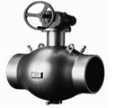
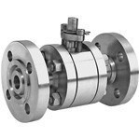
VOCs的管控理念
减少密封源头减少密封数量

Slide 64
VOCs的管控理念
开放式
管理平台
政府引导监管
社会
监督
企业申报施治
第三方参与
政府监管责任
企业主体责任
社会监督责任
环保产业

Slide 65
VOCs的管控理念
培训和试报功能
资料文件功能
申报
功能
信息公开功能
VOCs管控平台
试算
功能
减排技术评价功能
监督审核功能
决策支持功能

Slide 66
VOCs的管控理念
有组织排放
工艺有组织排放（如重整装置再生排气）
VOCs污
染
源
项
解
析
技
术
方
法
燃烧烟气排放（如锅炉、加热炉等设施燃烧烟气）
火炬排放
工艺无组织排放（如焦化装置切焦过程）
设备动静密封点泄漏
无组织排放
有机液体储存调和损耗
有机液体装卸过程损耗
废水收集、处理和处置过程散逸
采样过程排放
冷却水和循环水冷却系统释放
非正常工况（开停工及检维修过程）排放
事故排放
固体物料堆放和装卸释放

Slide 67
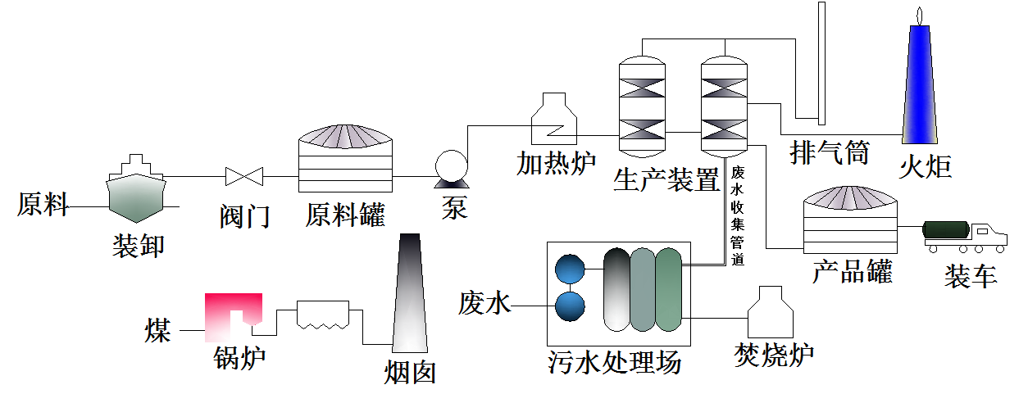
VOCs的管控理念
工艺尾气
（有组织）
机泵/阀门/法兰动静密封
采样过程
工艺废气
（无组织）
原料/半成品储存/调和
火炬
原料装卸
冷却塔/循环水冷却系统泄漏
产品装卸
废水及固废集输/储存/处理处置
半成品/产品储存/调和
热/冷供应锅炉烟气
67

Slide 68
VOCs的管控理念
核算办法 — 驱动
VOCs量
依次减小
实测法
公式方程法
物料衡算法
工程估算法
排放系数法
准确度
依次降低
工作量
依次增大
工作量
依次减小
优先级
依次升高
VOCs量
依次增大

Slide 69
VOCs的管控理念
综合效率---驱动
收集
效率
处理
效率
投用
效率
总效率
驱动企业提高处理设施的收集效率、处理效率和投用效率，从而提高总效率。体现结构减排、措施减排和管理减排的综合减排效果。驱动全过程精细管控的实施。

Slide 70

存在问题-LDAR
问题 | 表现/原因 | 后果/影响
没有合理维护检测设备 | 没有使用符合国家标准的仪器； 仪器探头已脏，没有定期或及时更换防尘、防水滤膜等； 仪器探头本身有泄漏； 没有对仪器仪表归零； 使用错误的校准气体； 没有按照每天的基础要求来对检测仪器做校准； | 检测结果不准确； 不能发现漏点
原始记录不完整 | 没有气象条件、设备校准等记录； 部分企业只记录大于泄漏控制浓度的密封点； 没有严格执行国家规范。 | 存在作弊或数据造假的可能性或空间； 存在漏检的可能性； 造成计得泄漏量比实际排放量低。
排放量核算不准确（普遍存在） | 采用了错误的核算方法或公式； 核算不完整。部分企业只对超过了泄漏定义的密封点进行了核算，部分企业的计算公式使用不正确，未乘以现场运行时间。部分企业对不可达排放点的检测结果并未核算。 | 计得排放量不能反映实际排放情况。

Slide 71
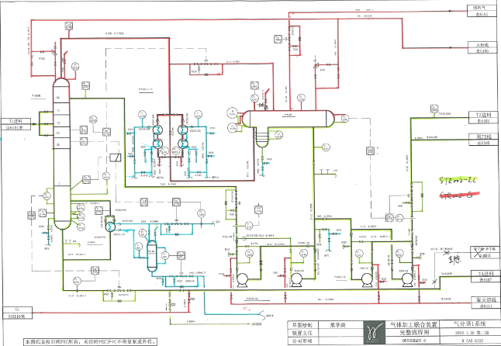
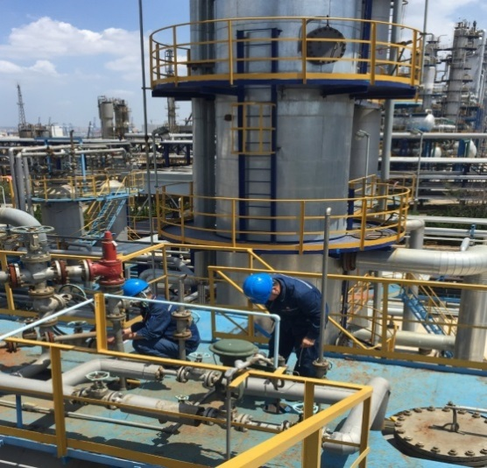
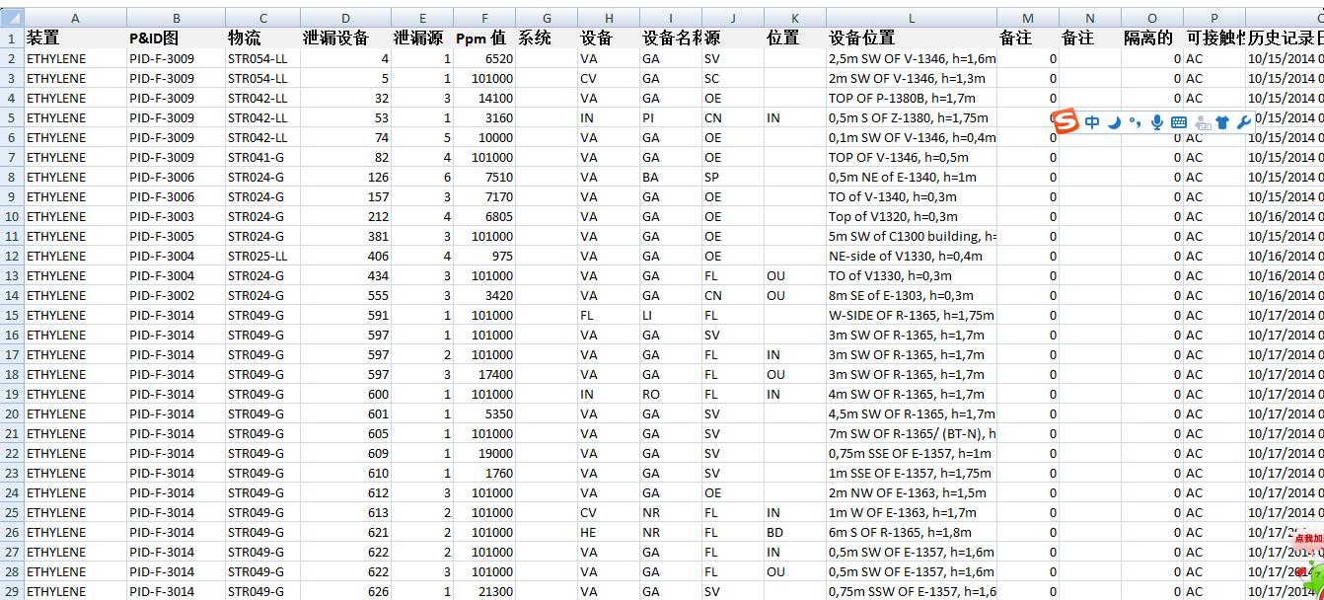
主要问题1：受控装置或设备不全，或建档不完整
现场
台账
P&ID
设备/密封点

Slide 72
主要问题2：检测方法存在问题（速度、位置、距离）
检测读数要求：
将仪器采样探头在密封点表面移动；
采样探头与密封点边线保持垂直；
采样探头移动速度不超过 10cm/s；
如果发现指示值上升或仪器报警，放慢采样探头移动速度直至测得最大读数，并将采样探头 保持在出现最大读数的位置，在该位置的检测时间不少于 2 倍仪器响应时间；
对于两个及两个以上位置需要检测的密封点，按最大净检测值记录；
延迟修复的泄漏点在 LDAR 周期检测过程中，仪器采样探头移动速度不宜超过 3cm/s。
检测距离要求：
静密封检测，在确保人员安全和仪器不吸入油污、液体的前提下，采样探头尽可能靠近被测密封 点密封边缘；
动密封（泵轴等）检测，采样探头距轴封不超过 1cm。

Slide 73


主要问题2：检测方法存在问题（速度、位置、距离）
开口管线位置要求：
小于或等于 DN25，检测端面中心；
大于 DN25，且小于或等于 DN150，检测端面中心，并检测其边缘，取最大值。
位置、速度或距离不对，无法测得准确的泄漏值，也无法有效检出漏点！

Slide 74
主要问题3：不能按时或不能有效的修复
维修管理要求：
首次维修不得迟于自发现泄漏之日起 5 日内；
首次维修未修复的泄漏点，应在自发现泄漏之日起 15 日内进行实质性维修以修复泄漏；
除非符合延迟修复条件，修复不应迟于自发现泄漏之日起 15 日；
企业应根据本指南要求制定内部维修管理方法和流程。
很多企业没有进行有效的修复，直接列入延迟修复清单态度决定一切！
可延迟修复条件：
若检测到泄漏后，在不关闭工艺单元的条件下，在 15 日内进行维修技术上不可行；
立即维修存在安全风险；
泄漏密封点立即维修引发的 VOCs 排放量大于泄漏点延迟修复造成的排放量。

Slide 75
问题的根由
企业
意识
企业领导、安环、设备管理等部门，缺乏缺乏对LDAR的正确认知；
第三方自律
没有规范的LDAR管理流程；
很多人员缺乏足够的培训和经验，甚至是“民工队伍”来检测；
政府
监管
缺乏对企业项目质量的合理评估，鼓励先进，激励后进；
对泄漏点的修复不够重视；
缺乏对第三方检测机构的监管体系：无法保证项目质量；因恶性价格竞争，无法确保行业的健康、有序、长期发展；
低价中标，出于成本考虑，不按照规范实施项目（单人单台设备单天检测3千-4千个密封点）；
本着应付环保部门的态度来开展项目，没有认识到LDAR对企业带来的潜在的经济效益、安全效益和环境效益；

Slide 76
存在问题-储存
部分企业未能提供储罐运行和实际油品理化参数
包括储罐的实际储存温度、油品的雷德蒸汽压、馏出温度等
有机液体周转情况梳理不清
部分企业有机液体储存用于储存的总周转量与实际周转量相差3倍
储罐部分参数情况统计不请
部分企业对于有机液体储存未能细致关注固定顶罐呼吸阀压力设定、浮顶罐浮盘附件类别和个数、浮盘盘缝长度等。

Slide 77
存在问题-装卸
企业装卸过程油气回收设施效果普遍不理想
部分企业装卸过程加装油气回收设施，运行半年以上未回收到物料
部分企业有机液体仍采用喷溅式装载，大鹤管装卸密封设施效果不佳
现场调研发现大鹤管的橡胶密封与罐车连接处泄漏较重，部分企业现场操作过程会多次打开密封点观察液位，导致VOCs大量排放。
部分企业装卸VOCs核算未提供装载温度和油品理化参数

Slide 78
存在问题-废水
污水收集和输送未采取密闭设施，部分设施加盖收集但气密性有待加强
现场调研发现加盖后，仍存在正压排放
废水部分收集废气仅进行生物除臭，VOCs去除效果不高
现场调研发现VOCs去除效率不到50%。
部分企业酸性水罐废气未得到有效处理

Slide 79
存在问题-其他
大部分企业不具备VOCs监测能力，部分企业开展监测，但监测数值具有统计学意义
1
部分企业未对燃烧烟气的流量、火炬气流量和组成等进行监测和记录
2
部分工艺有组织排放点未识别，部分排放监测值存在超标现象
3
部分企业对引燃设施和火炬的工作状态未进行连续记录个别企业的火炬的长明灯熄灭
4

Slide 80
存在问题-其他
结构调整亟待加强
总量减排促进结构调整倒逼机制没有形成，部分污染重、排放量大、工业增加值低的小炼油厂、小化工厂等落后生产能力关停力度不够
石化行业锅炉数量较多、规模偏小。每家企业均配套多台锅炉，以燃煤锅炉为主，治理难度大
超标排放问题突出
新的火电厂排放标准于2014年7月1日起全面实施，新的锅炉排放标准于2015年10月1日起全面执行，石油炼制和石油化工排放标准2017年7月1日将全面执行。目前锅炉超标排放问题仍较突出，要达到新标准，改造压力巨大

Slide 81
存在问题-其他
煤化工行业非正常排放情况突出
气化炉倒炉排放（1-2月倒炉一次）。气化炉开车从投煤至达到变换气进气要求约需4-8小时，约有占正常工况50%的原料气去火炬
变换工序原始开车时自催化剂升温、硫化到正常运行每次72小时，硫化阶段约有8小时排放硫化废气，送入火炬系统燃烧后高空排放
停车排放 负荷不足，或变换和低温甲醇洗不具备条件，点火炬排放
非正常排放情况突出
克劳斯停运或H2S浓度低的情况（设计为30%左右），低负荷运行时即会导致这种情况
全厂设备出现问题，如断电，重新开启恢复时部分管道排放和重启后到正常运行时都要点火炬
硫回收装置不正常运行，酸性气体引入到火炬系统点火排放

Slide 82
存在问题-其他
烟气在线监测能力亟待加强
一般石化企业仅自备电厂和污水处理站属于国控源，催化裂化、硫磺回收、燃煤锅炉、加热炉等装置监管力度不够，未安装烟气在线监测设备，或未与地方环保部门联网，或未连入中控系统
部分在线监测设备安装不规范，如部分在线监测设备安装在净烟道，旁路未监控
部分在线监测设备运行维护不到位，测量不准确，现场调研发现有的相差10倍

Slide 83
存在问题-其他
加强DCS运行监管
部分催化裂化装置脱硫净烟气直接从脱硫塔顶排放，原烟囱作为旁路使用，旁路密封不严，部分烟气从原烟囱排放
旁路烟道挡板门未采用电动装置启停，未将密封风机电流、旁路烟道开启度等信号接入DCS，无法判断运行中旁路情况
DCS必须储存环保设施运行及CEMS主要参数的历史数据，并实现在同一画面内调阅多个参数的历史趋势曲线，相关历史数据保存一年以上

Slide 84
存在问题-其他
台账不完善
建立完善污染治理设施运行管理台账
按日详细记录主要设备、环保设施和CEMS运行维护情况，并归档管理
台账资料要真实、详尽，做到有据可查
对污染物排放量大的要安装污染治理设施中控系统，对主要生产设备的运行状况进行实时监控

Slide 85

谢谢观看

